Slide 1
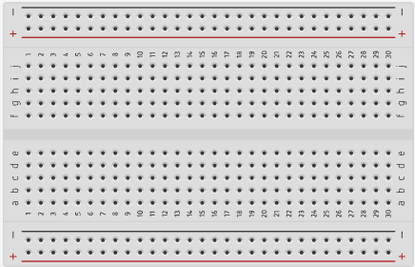
Breadboard par Jade Sylvain

